Slide 1
AI KNOWLEDGE BASE
AI知识库
问答界面
01
会话界面
02
知识库界面
03
测验模式界面
04
技术架构
PRODUCT OVERVIEW · 2026
MINIMAL / MONOCHROME

Slide 2
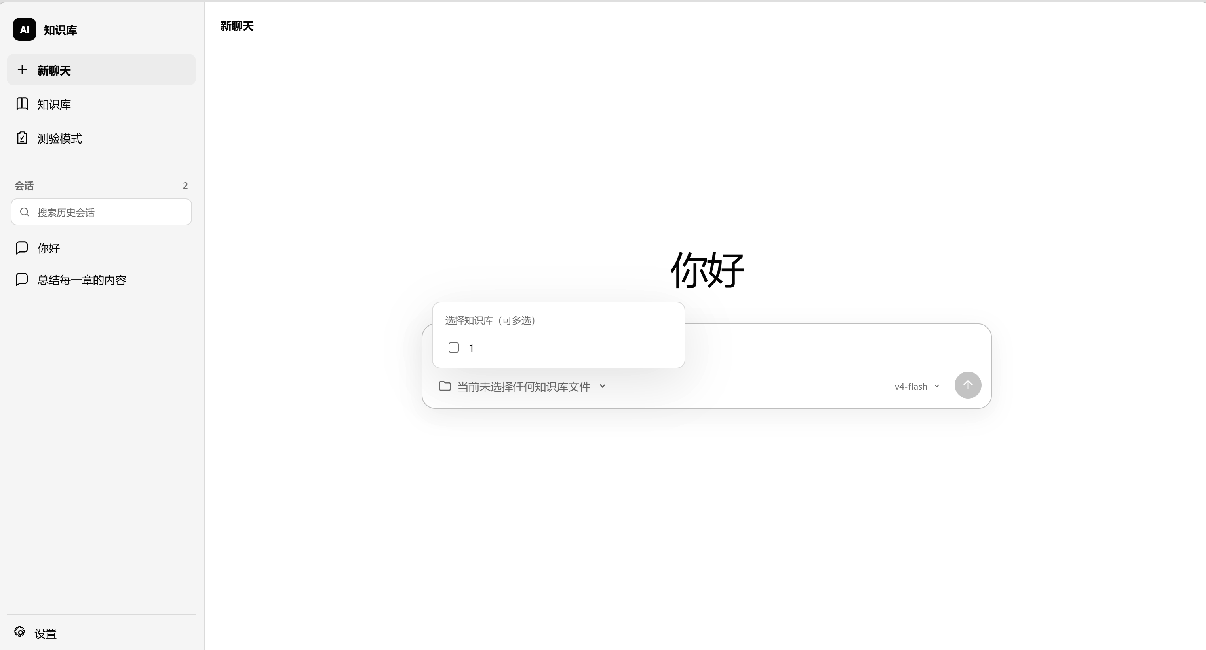
AI KNOWLEDGE BASE
PRODUCT CAPABILITY
01 / 04
01
会话界面
INTERFACE PREVIEW
主要功能 / KEY CAPABILITIES
会话界面
01
可选知识库文件夹
02
可选对话模型
03
可暂停输出
04
根据知识库里内容回答
05
在右侧显示知识库中参考片段
06
导出会话
知识库增强
流式输出
多格式导出
01

Slide 3
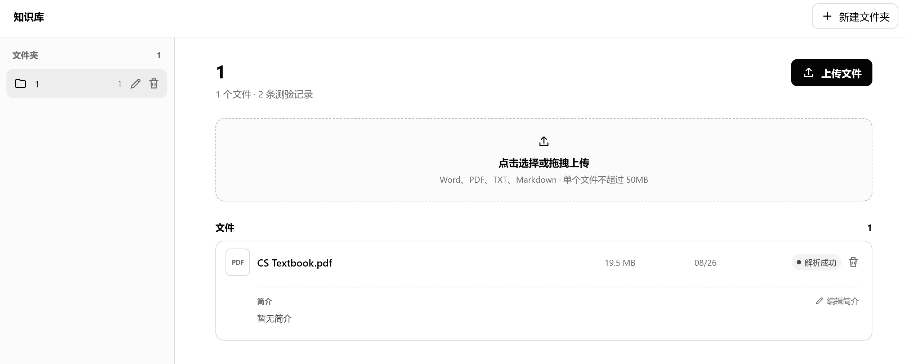
AI KNOWLEDGE BASE
PRODUCT CAPABILITY
02 / 04
02
知识库界面
INTERFACE PREVIEW
主要功能 / KEY CAPABILITIES
知识库界面
01
新建文件夹
02
删除 重命名文件夹
03
上传文字文档并解析
04
添加文档简介
05
删除文档
06
文件预览
文档解析
章节切分
语义检索
产品功能与技术架构概览
02

Slide 4
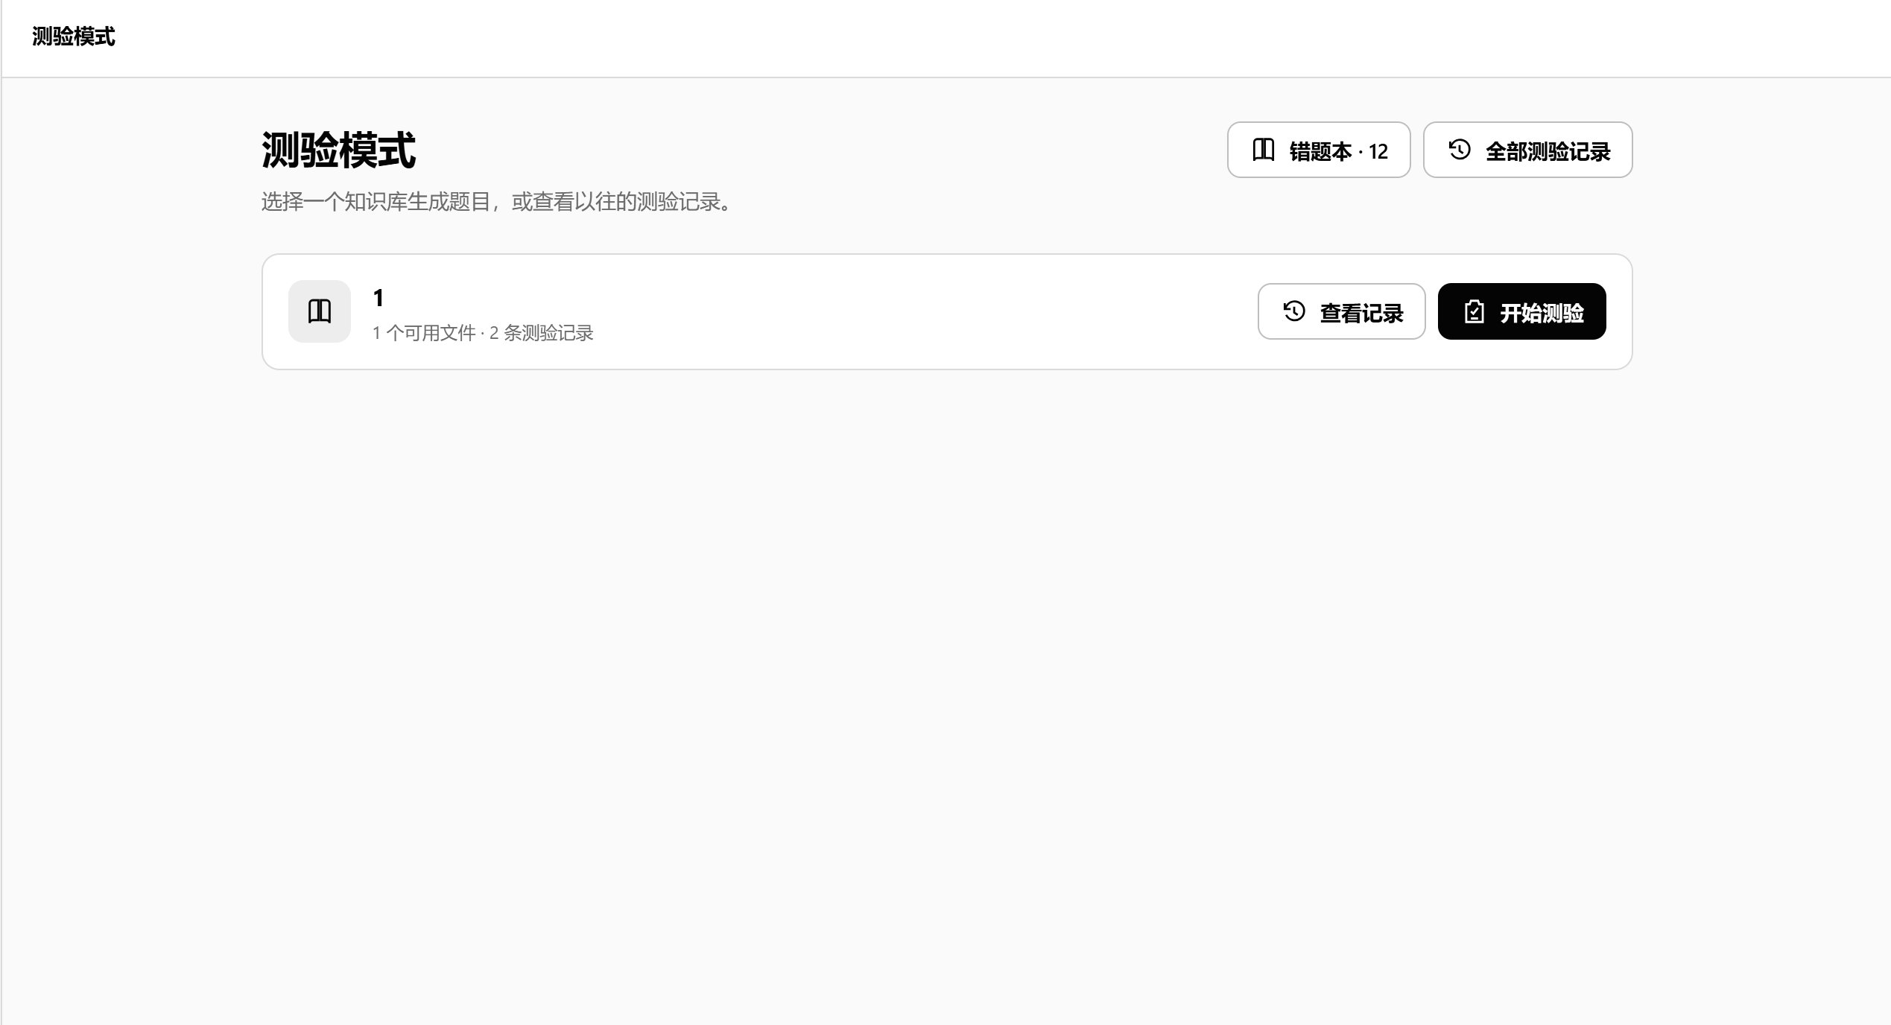
AI KNOWLEDGE BASE
PRODUCT CAPABILITY
03 / 04
03
测验模式界面
INTERFACE PREVIEW
主要功能 / KEY CAPABILITIES
测验模式界面
01
AI随机生成选择题测试
02
查看答案和解析
03
查看测试记录
04
导出excel
05
错题本
06
AI解析：可将原题再次发送给 AI讲解
章节均匀取材
错题追踪
Excel 导出
03

Slide 5
AI KNOWLEDGE BASE
TECHNOLOGY ARCHITECTURE
04 / 04
04
01
02
03
04
页面
服务
模型
数据
→
→
→
页面：typescript
后端：python
模型调用：Deepseek api
数据存储：MySQL，保存用户、历史会话、登录和文件数据
原生 DOM 动态渲染与交互
FastAPI 提供登录、文件与 AI 接口
流式生成问答、测验与解析
账号隔离与跨浏览器同步
KNOWLEDGE RETRIEVAL PIPELINE
知识库检索：Qdrant 本地向量库
章节切分
→
文本分块
→
向量检索
→
参考片段
BAAI/bge-small-zh-v1.5 · 语义相似度检索 · 用户数据隔离
SYSTEM FLOW
TypeScript → Python / FastAPI → DeepSeek API → MySQL + Qdrant
04

